Slide 1

Systém pro monitorování a analýzu dopravy pomocí počítačového vidění
Patrik Poklop
Bakalářská práce
Vedoucí: Ing. Roman Vaibar PhD. MBA
Studijní program: Api

Slide 2
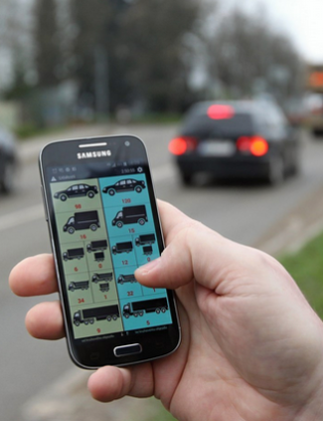
Motivace
📝 Tradiční metody (Manuální sčítání) - Časová náročnost, nákladnost a náchylnost k chybám
🏙️ Moderní potřeby měst - Přesná dat v reálném čase - efektivní plánování infrastruktury (Smart Cities)
💡 Řešení - Automatizace sběru dat pomocí počítačového vidění a Edge AI technologií.

Slide 3
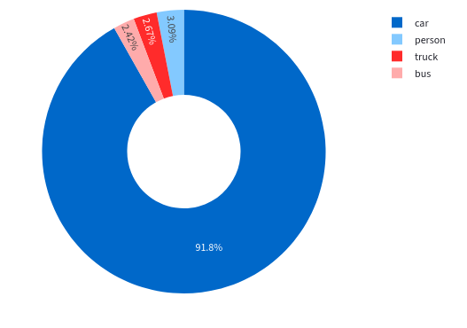
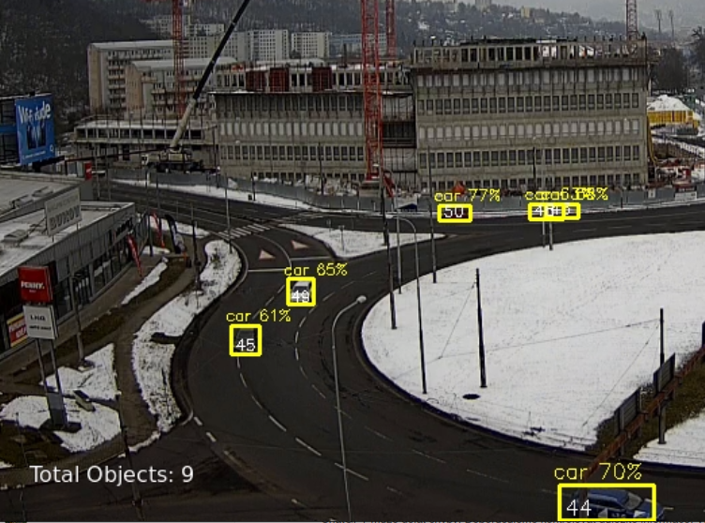
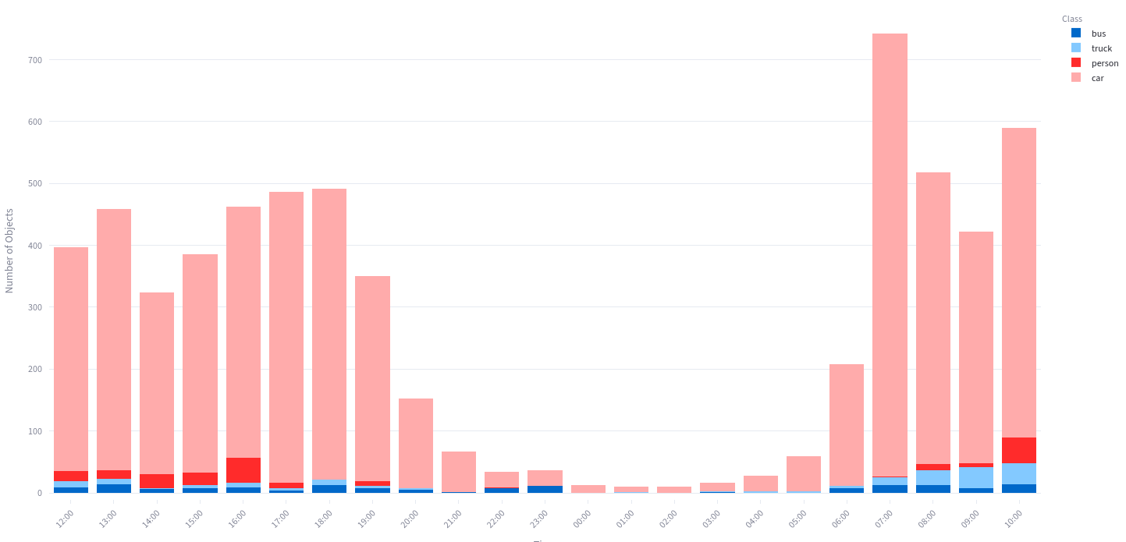
🎯 Cíle práce
Návrh architektury - Vytvořit systém pro automatické monitorování dopravy pomocí počítačového vidění.
Implementace detekce - Realizovat detekci, klasifikaci a počítání vozidel/osob v reálném čase.
Vizualizace dat - Zajistit ukládání dat a jejich přehlednou prezentaci v analytickém dashboardu.

Slide 4
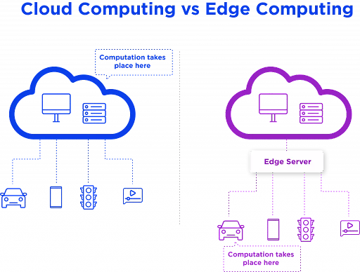
Koncept řešení - Edge AI
Princip: Zpracování dat probíhá přímo na zařízení (na hraně sítě), nikoliv na vzdáleném serveru.
Klíčové výhody: Nízká latence, vysoká rychlost⚡ | Ochrana soukromí (GDPR)🔒 | Úspora dat 📉

Slide 5
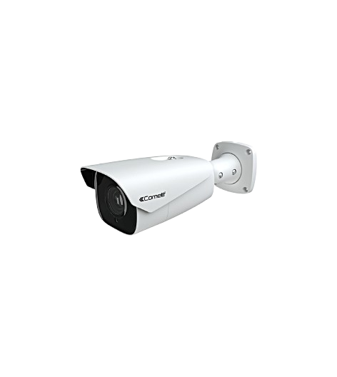
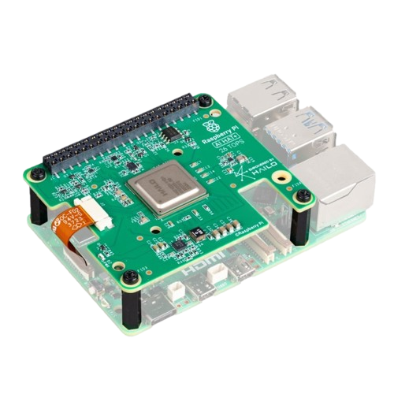
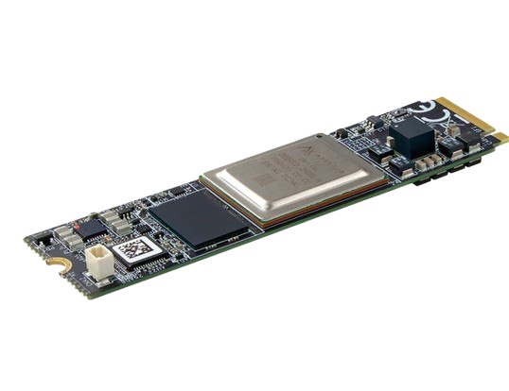
⚙️ Hardwarová architektura
Senzor 📹 - IP kamera/y vysílající RTSP stream
Výpočetní jednotka - Raspberry Pi 5 (OS Debian)
AI akcelerátor - Modul Hailo-8L (výkon až 26 TOPS)

Slide 6







Softwarová architektura
Detekční pipeline: Python s využitím GStreamer frameworku pro zpracování videa pomocí Hailo AI s linux bash
Komunikace a Data:
MQTT Broker📨 - Protokol pro přenos dat / zpráv (JSON)
PostgreSQL - Ukládání detekcí
FastAPI (backend) - Moderní asynchronní server pro obsluhu dat

Slide 7
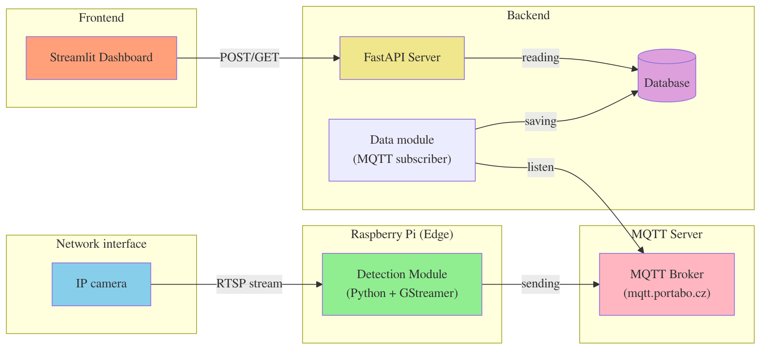
Diagram architektury systému

Slide 8
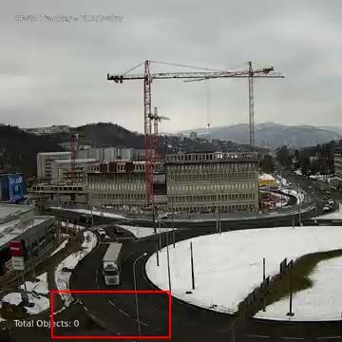
Ukázka videa z pipeliny ▶️
Přetrénovaný model: YOLO
ROI zóna (červený čtverec)
Třídy: 🚗, 🚛, 🚌, 🏍️, 🚶, 🚲
Počítání objektů
Celkový počet detekovaných objektů

Slide 9
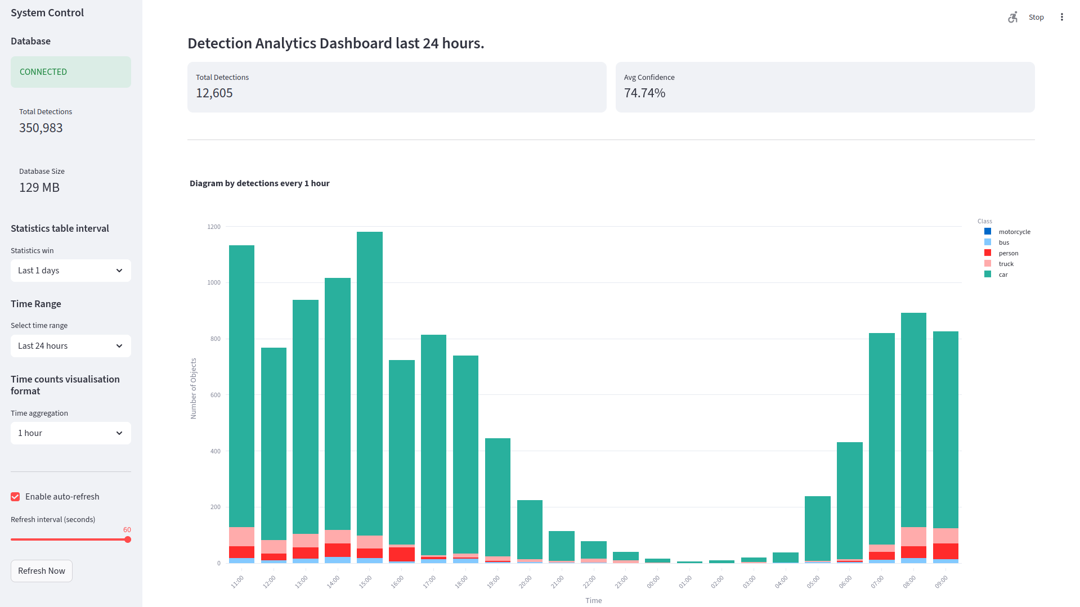
Ukázka dashboardu 📊

Slide 10
Harmonogram a další rozvoj 🚀
Hotovo ✓
Budoucí plány 🔜
Říjen/Listopad: Návrh architektury a výběr HW
Prosinec: Vytvoření vlastního prototypu a zprovoznění detekce na Hailo + RPi
Leden: Propojení s DB s dashboardem, sběr a vyhodnocování krátkodobých testovacích dat
Únor: Dlouhodobý sběr dat.
Březen: Testování a vyhodnocení dalších modelů na různých zařízeních (RPI, PC)
Duben: Finalizace textu BP

Slide 11
Otázky❓

Slide 12
Děkuji za pozornost 👋

